Slide 1

LES PLUS BEAUX DETOURS DE FRANCE
Roussillon et Midi-Pyrénées
Limoux – Prades – Revel – Gaillac - Lectoure
Proposé par Jackdidier

Slide 2
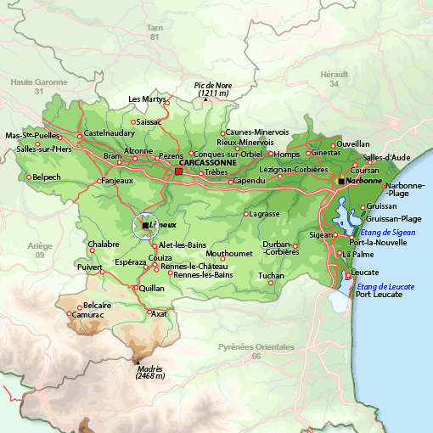

débutons par LIMOUX, proche de Carcassonne

Slide 3
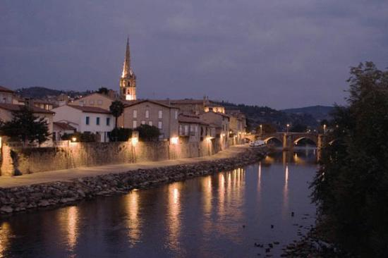
église St Martin
LIMOUX Au pied des Pyrénées, en pays Cathare (Aude)

Slide 4
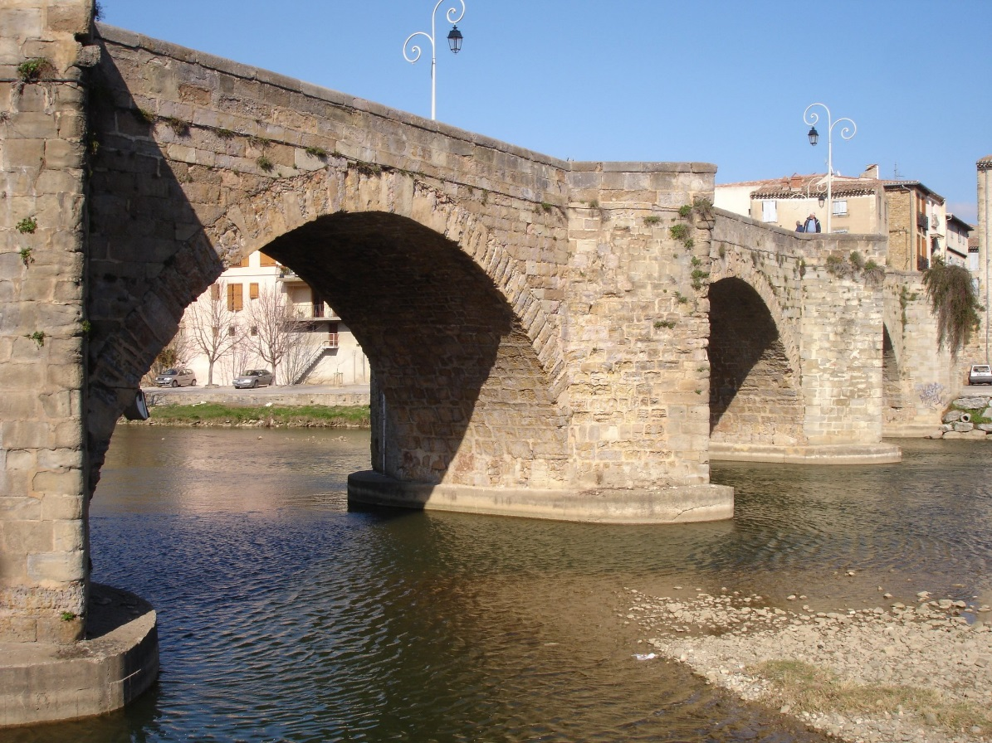
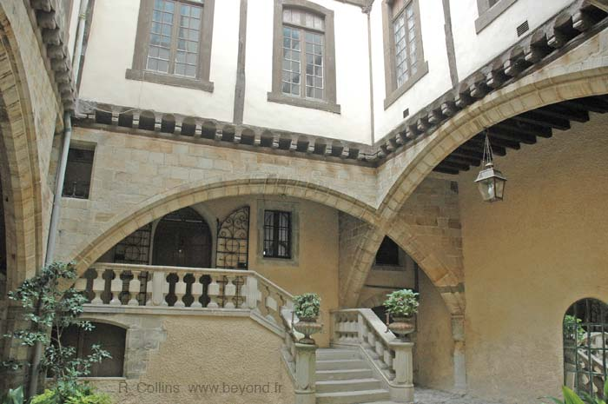
Hôtels particuliers, maisons à colombages et ouvrages médiévaux.
le Pont Neuf

Slide 5
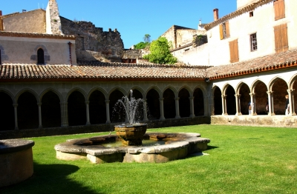
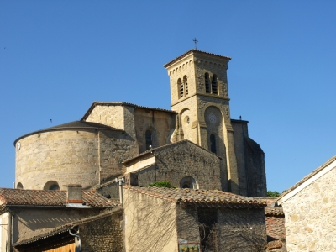
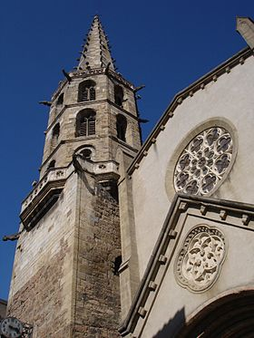
Basilique Saint Hilaire, le cloître avec le
bassin Trilobé.
Eglise Saint Martin

Slide 6
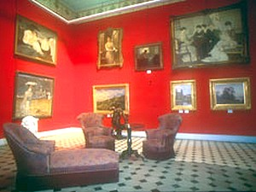
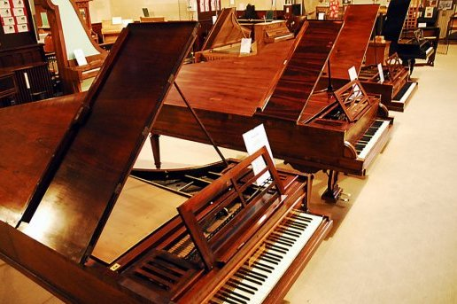
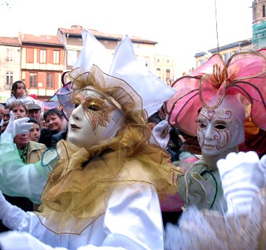
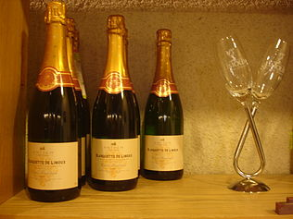
Musées Petiet (peintures fin 19éme) et celui du Piano
Le Carnaval la blanquette de Limoux

Slide 7
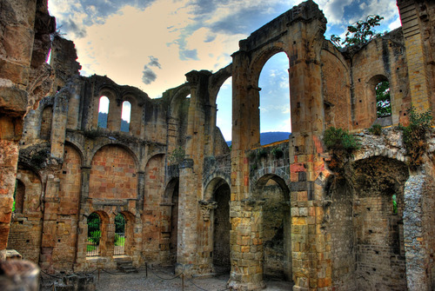
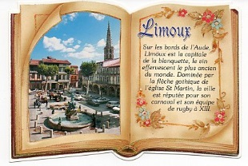
aux environs : ruines de l’abbaye d’Alet les bains
Aussi de St Hilaire de St Polycarpe et des châteaux Cathares d’Aigues, Puivert, Puilaurens.
Un joli détour Cathare.

Slide 8
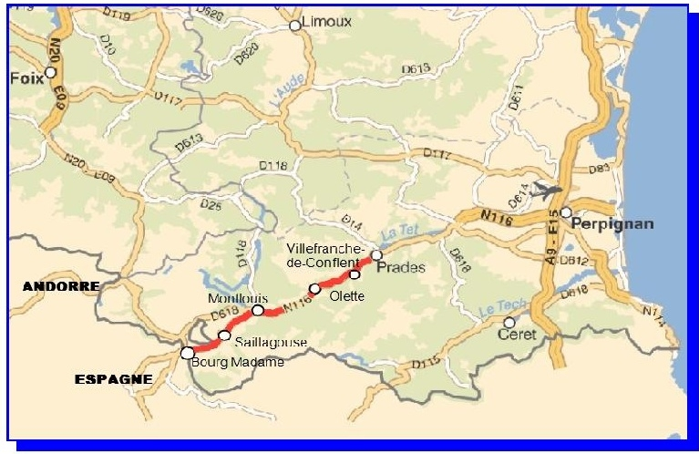
sur les contreforts du Canigou, capitale du Conflent : PRADES
(Pyrénées Orientales)

Slide 9
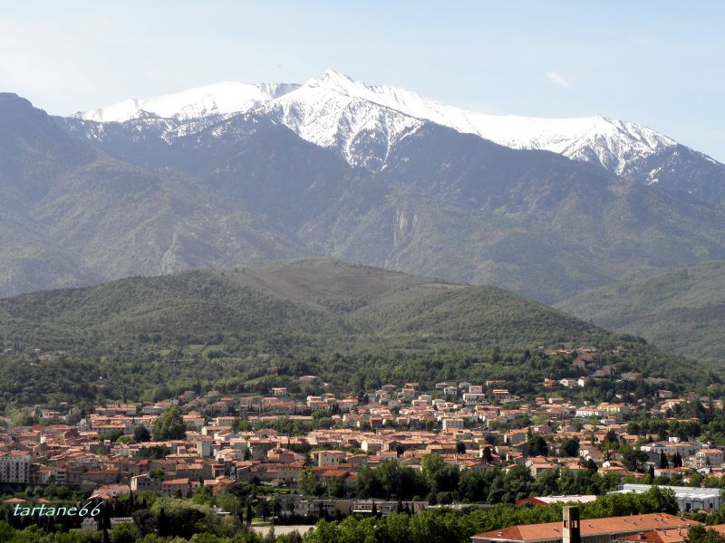
Ruelles, façades décorées, porches encadrés de marbre rose, font le charme de cette ville.

Slide 10
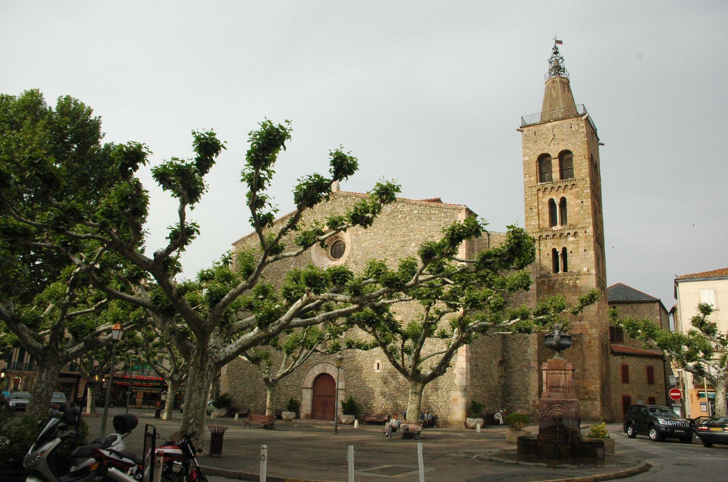
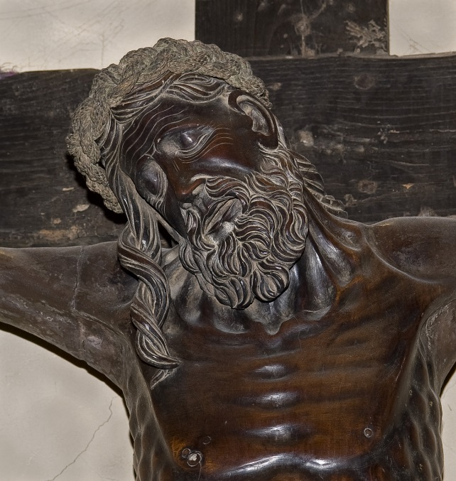
Le Christ noir
Eglise Saint Pierre, avec retables baroques, Trésor (mobilier) et le Christ noir

Slide 11
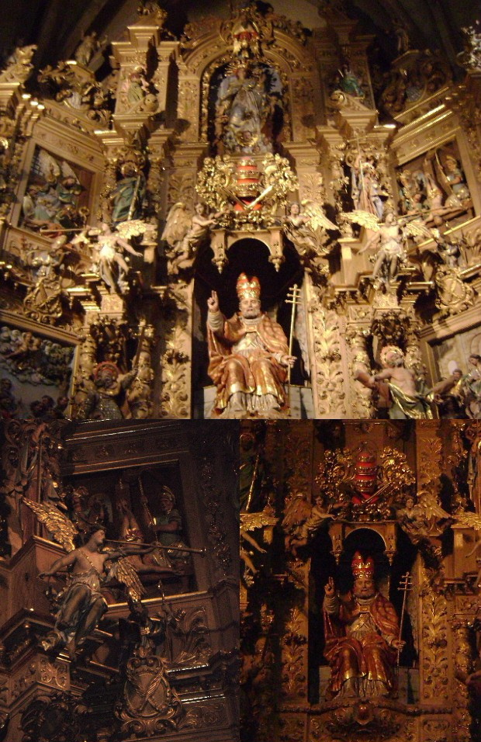
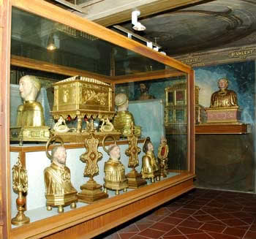
Eglise Saint Pierre de Prades
Retable et Trésor.

Slide 12
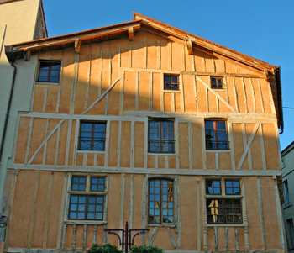
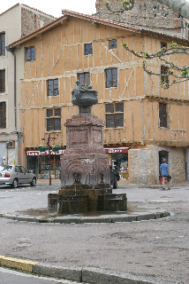
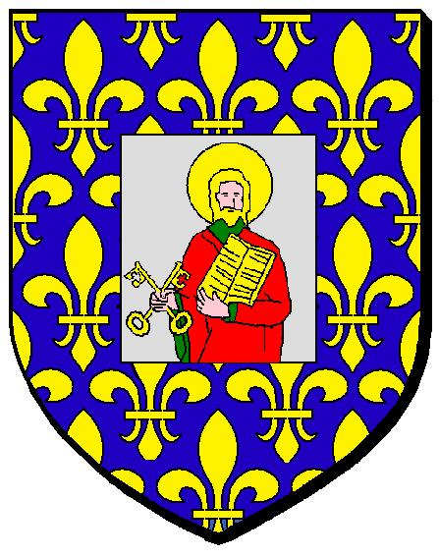
Maison à colombages Jacomet
(inscrite aux Monuments historiques)
Fontaine et Blason de Prades

Slide 13
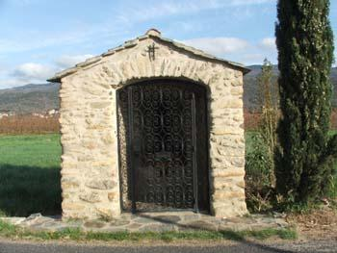
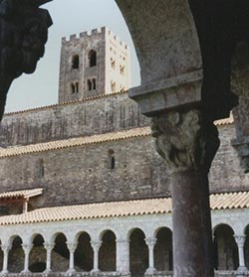
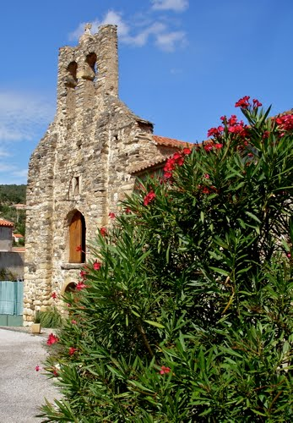
Oratoires, fontaines et anciens lavoirs
dans cette localité du Conflent
proche de Perpignan.
Un beau détour au
pied du Canigou.

Slide 14
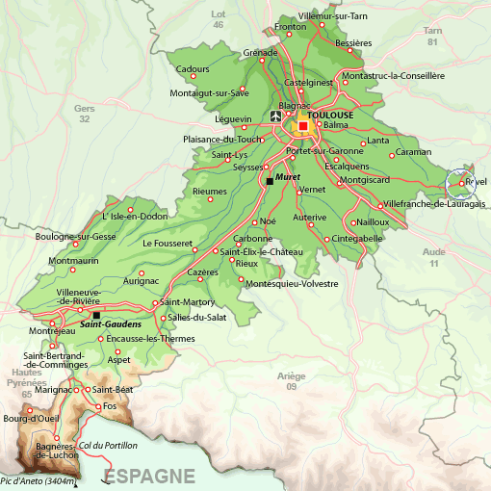
REVEL en Haute Garonne
à l’est de Toulouse.

Slide 15
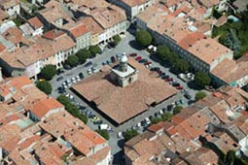
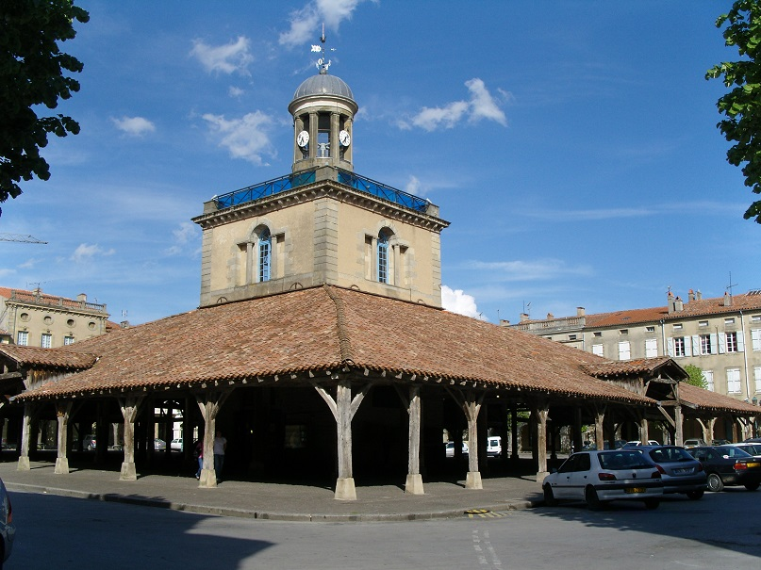
Grand site de Midi-Pyrénées entre
Bastide et Canal du Midi
Halles du 14éme siècle.

Slide 16
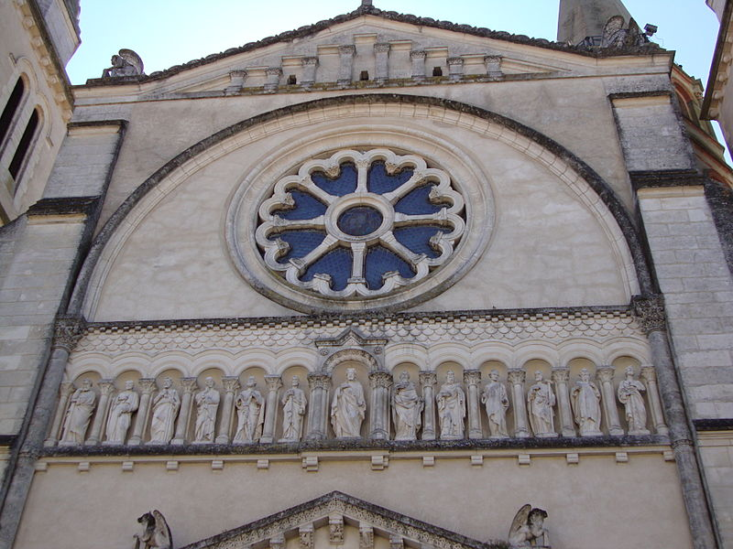
Eglise de Notre Dame avec statues du Christ et des douze apôtres.

Slide 17
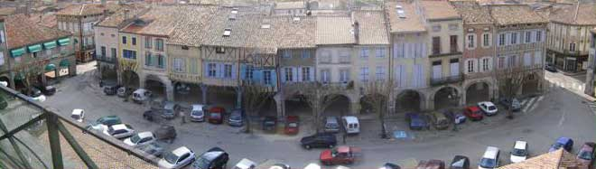
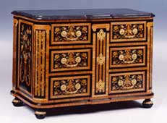
Garlandes de maisons médiévales à Revel.
Localité d’Artisanat de meubles d’art.
Un beau détour proche du Canal du Midi.

Slide 18
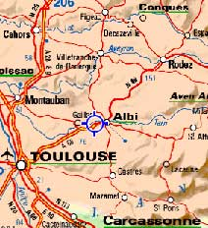
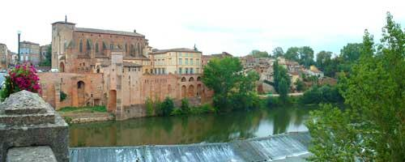
proche de Toulouse, dans le Tarn
GAILLAC

Slide 19
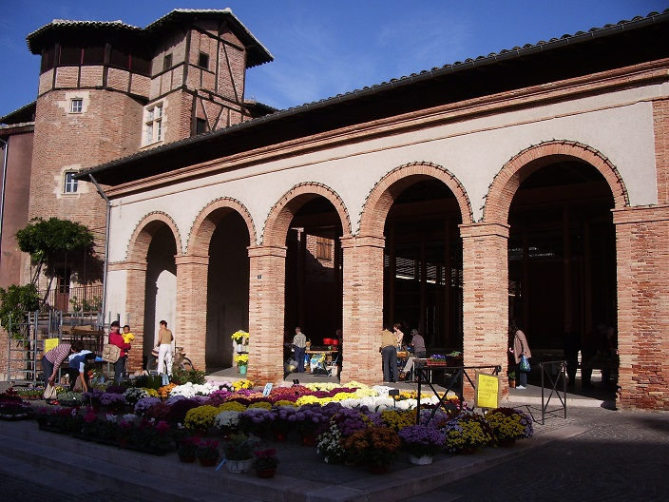
Localité au vin renommé (AOC) avec place moyenâgeuse du Griffoul.

Slide 20
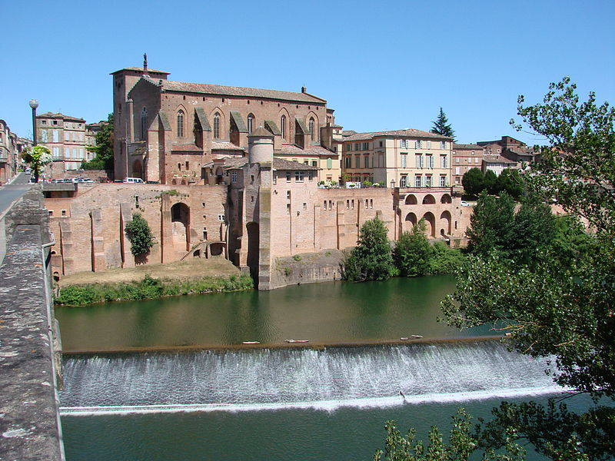
Abbaye Saint Michel (12éme siècle) avec Musée.

Slide 21
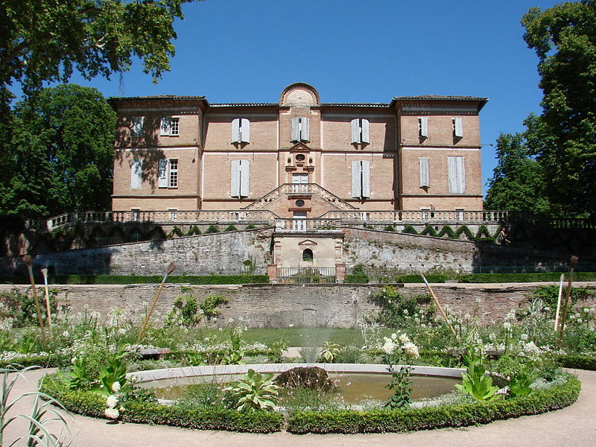
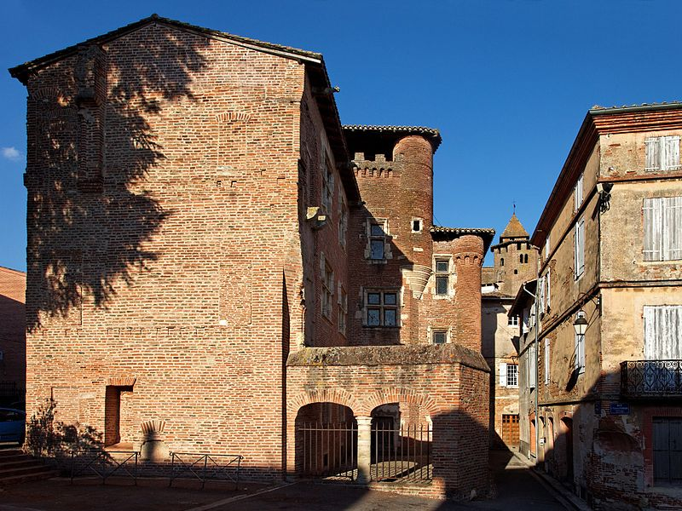
Maison Pierre de Biens en centre-ville
Château de Foucaud du 17éme avec
parc à l’italienne et Français.
et Musée des Beaux-Arts.

Slide 22
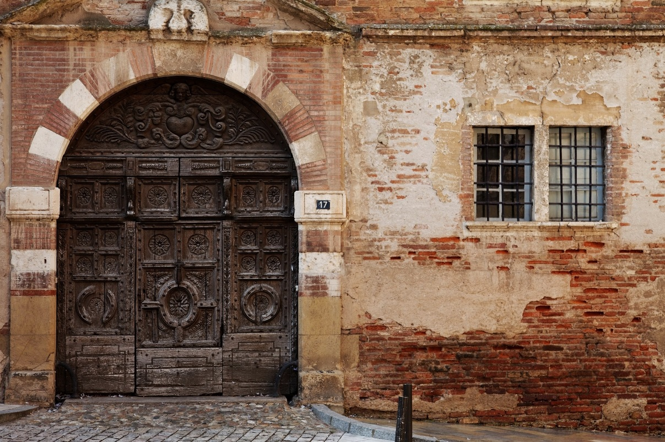
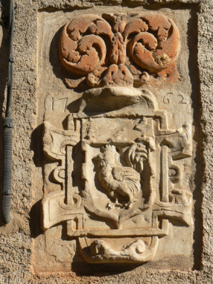
Musées des Beaux Arts et
d’Histoire naturelle en ville.
Maison Yversen
La localité de Gaillac a pour emblème le coq. et mérite le détour.

Slide 23
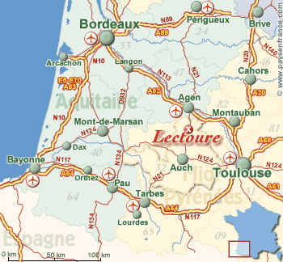
entre Toulouse et Bordeaux, dans le Gers : LECTOURE

Slide 24
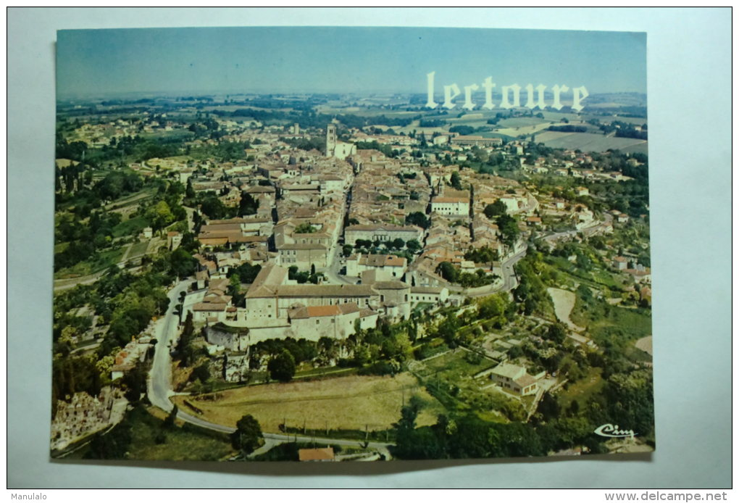
Sur un éperon rocheux sur les collines de Gascogne ancienne cité gallo-romaine,

Slide 25
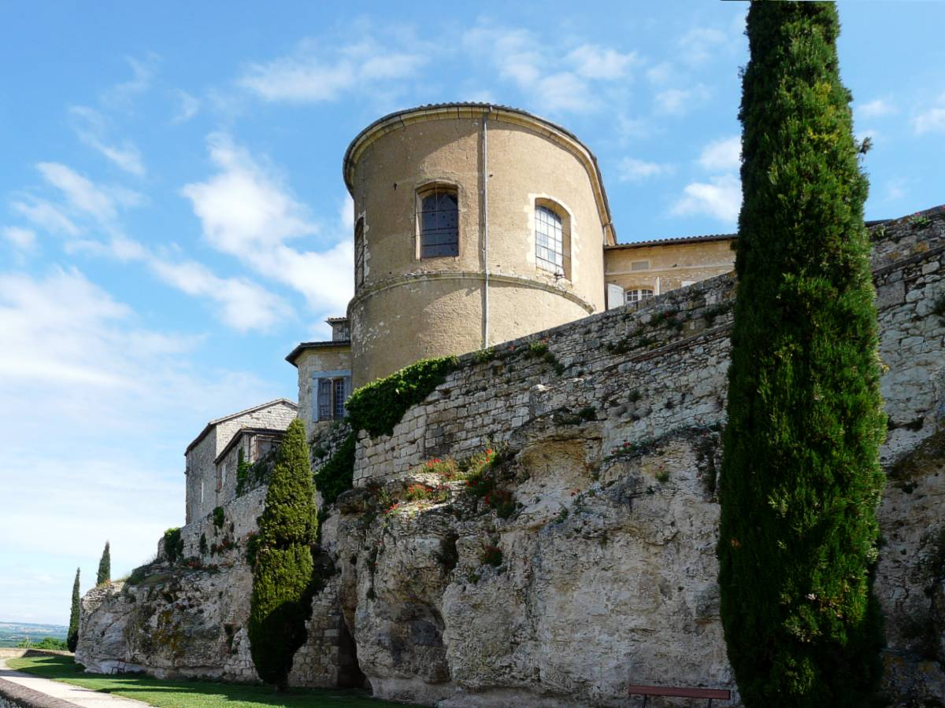
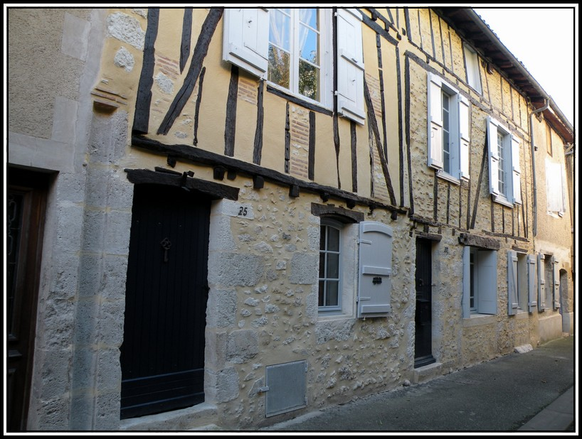
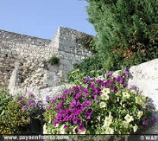
Maisons à colombages
et immeubles du 18éme
Remparts autour de la ville
sur 3kms.

Slide 26
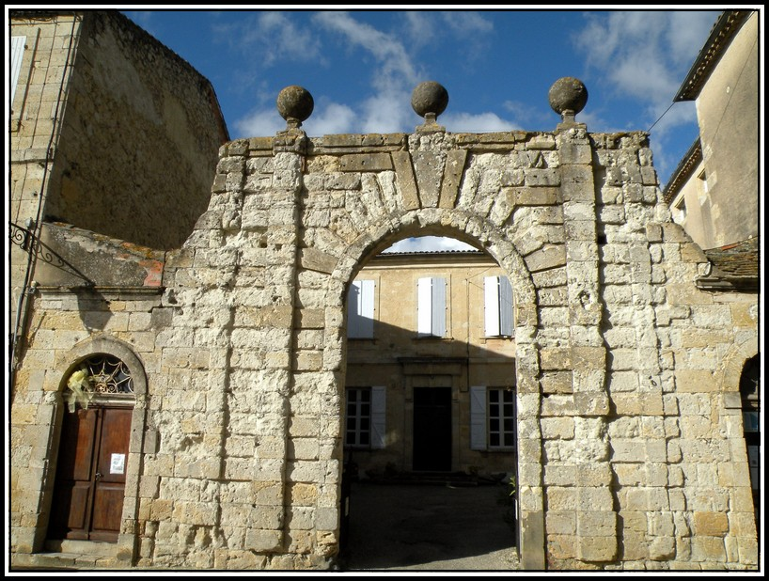
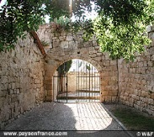
Ancienne porte d’accès à la ville
Hôtels particuliers et ruelles (carrelots)
en cœur de ville.

Slide 27
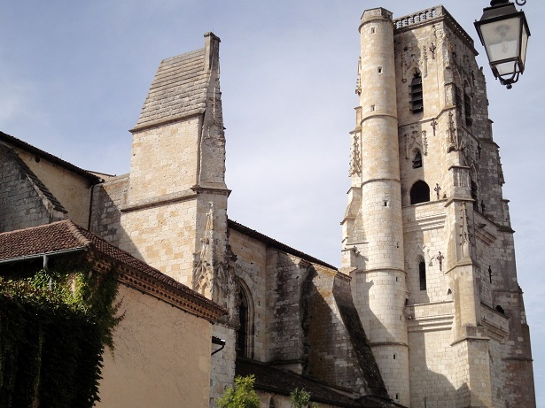
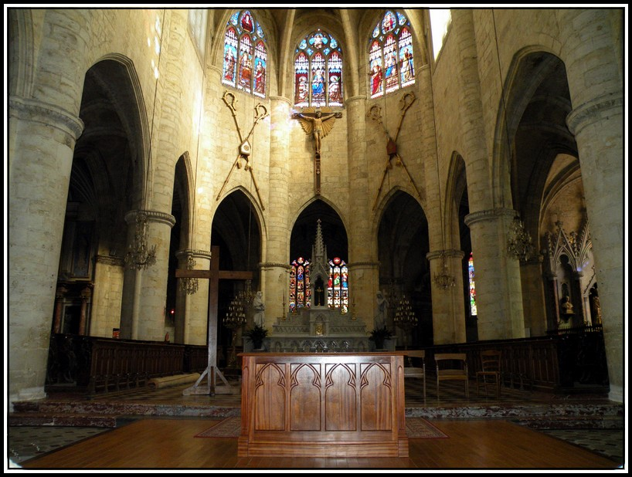
Cathédrale Saint Gervais et son clocher
haut de 45m. La nef.

Slide 28
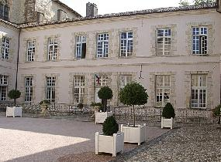
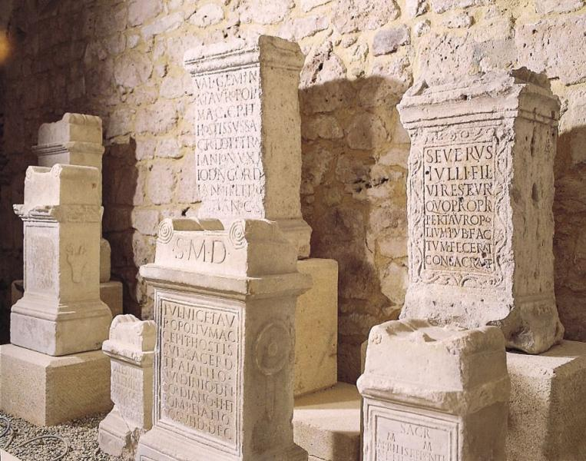


Ancien Palais épiscopal
(Mairie actuelle)
Musée Archéologique
Office de Tourisme et
blason de la localité
de Lectoure.

Slide 29



Basilique Saint Geny
halte sur le chemin de
Compostelle
Fontaine de Diane

Slide 30



Halles au grain Lectoure
Château des Comtes d’Armagnac
et le blason.

Slide 31


Lectoure est aussi un centre Thermal apprécié.
Un superbe détour en région Midi Pyrénées.

Slide 32

Ce diaporama fait partie d’une série sur les plus beaux détours
de France, l’occasion de découvrir des sites remarquables du
Patrimoine. Déjà diffusé : Sud-est 1 et 2 – Languedoc et
Camargue. A suivre sur d’autres régions . Jackdidier

Slide 33

Vu sur Voyagepps.com

